Slide 1

Monitoramento com Prometheus

Slide 2
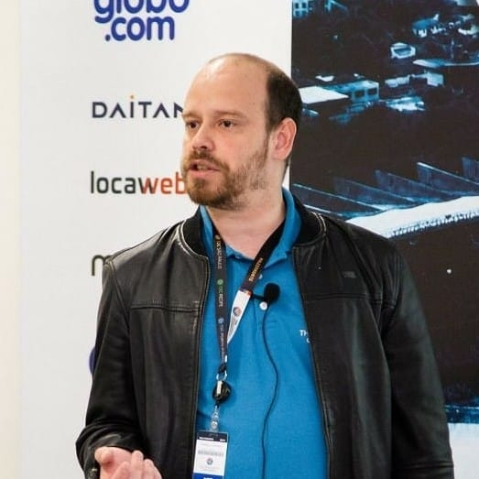



Fabrício Veronez
Arquiteto de Aplicações
YouTube – http://youtube.com/c/fabricioveronez
Email - fabricioveronez@gmail.com
Facebook - http://www.facebook.com/fabricioveronezdev/
Linkedin - http://www.linkedin.com/in/fabricioveronez
Telegram - fabricioveronez

Slide 3
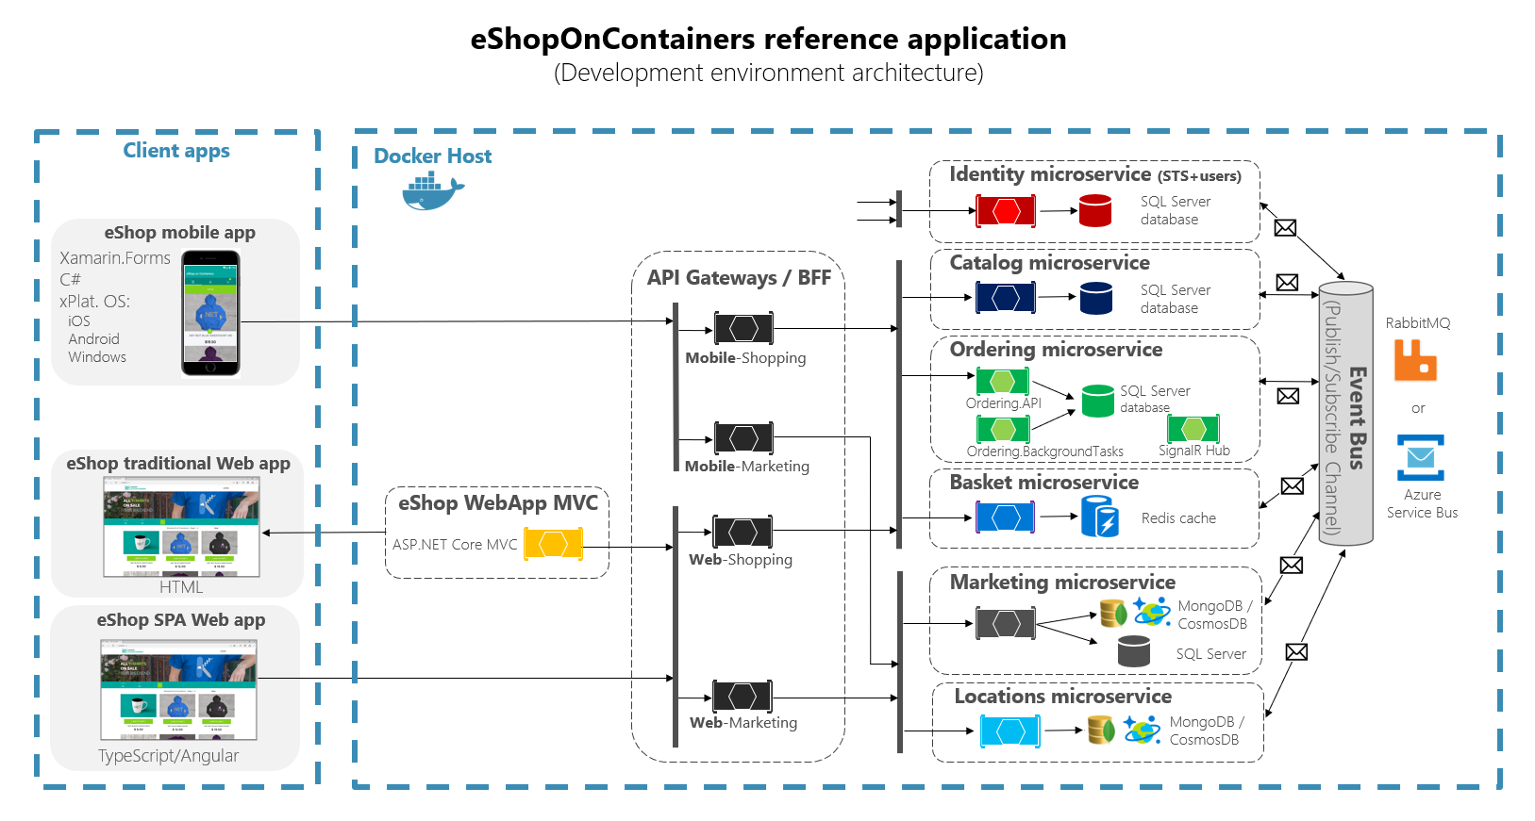

Slide 4
Tipos de Métricas
Métricas do Sistema
Quantidades de requisições
Quantidade de erros
Consumo de recursos
APIs mais acessadas
Tempo de acesso a um recurso
Métricas de Negócio
Usuários acessando a aplicação
Boletos emitidos
Compras de um produto

Slide 5
Métrica não é LOG !!!
Métricas
Dados numéricos
Gráficos
Agregações
Performance
Logs
Dados textuais
Mensagens de Erro
Informação
Buscáveis

Slide 6

Criado pela SoundCloud
OpenSource
Dados dimensionais
Múltiplas formas de visualização
Configuração de alertas
Projeto graduado na CNCF

Slide 7
Prometheus Server
Http Server
Retriveal
TSDB

Slide 8
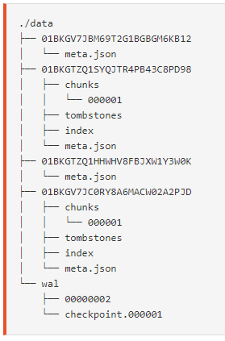
TSDB
TSDB
TSDB
Prometheus
Adapter
Storage

Slide 9
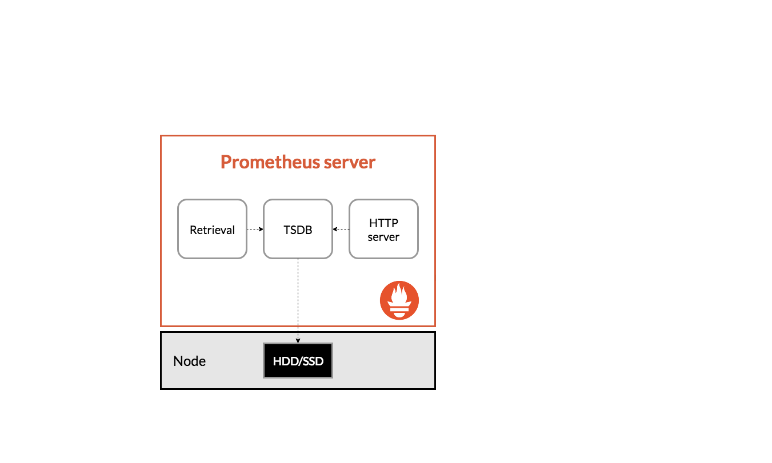

Slide 10



Coleta dos dados

Slide 11
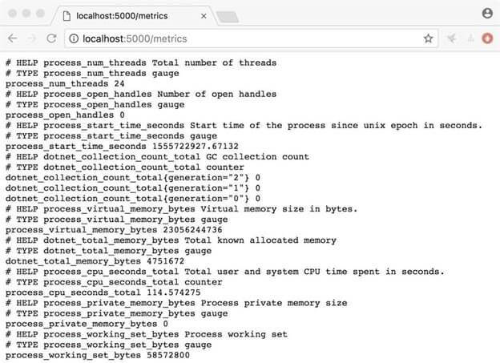

Slide 12
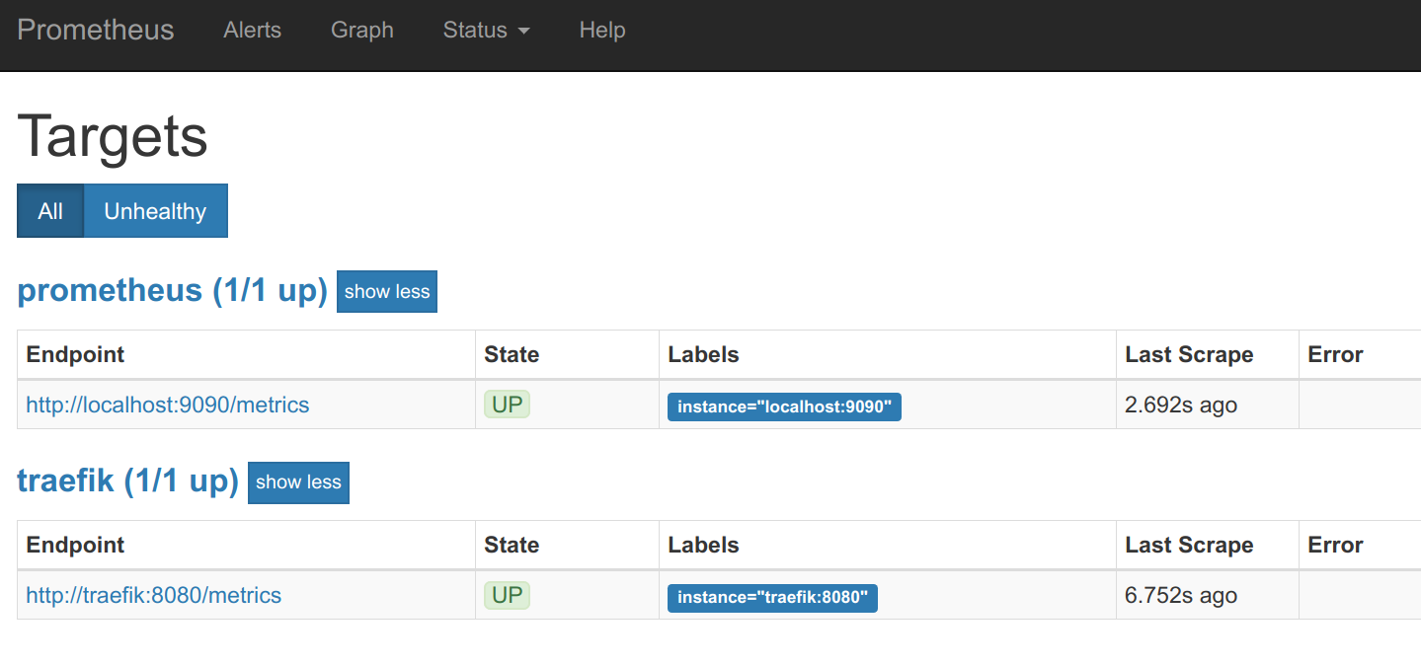

Slide 13

Linguagens Suportadas
Oficiais
Go
Java
Python
Ruby
Não Oficiais
Bash
C++
.NET / C#
Node.js
…

Slide 14






Slide 15



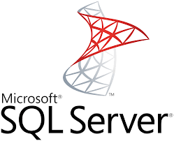

Exporter
Exporter
Exporter
Exporter
Exporter
Exporter

Slide 16
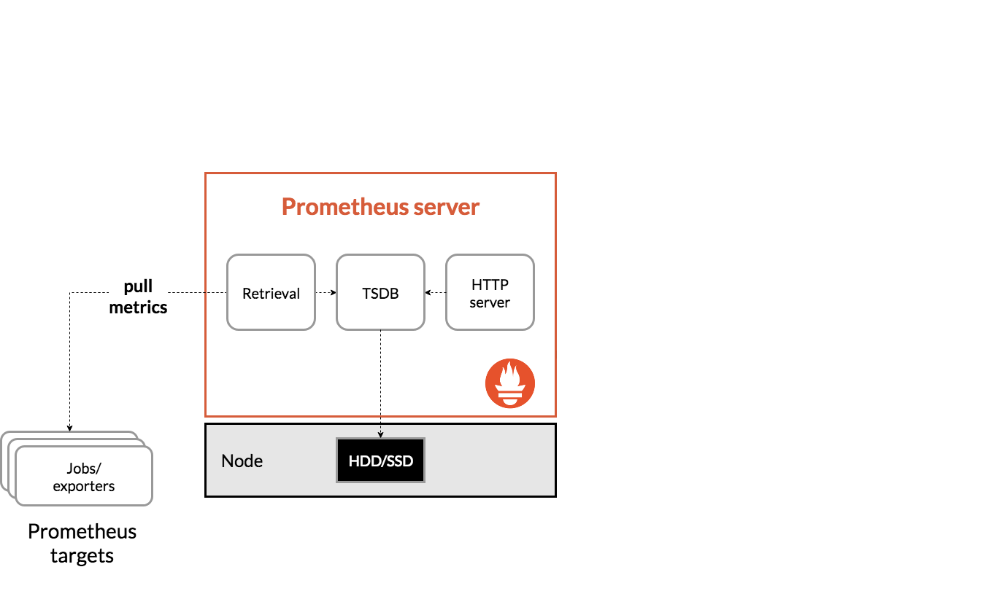

Slide 17

Processos de curta duração ?
Push Gateway

Slide 18
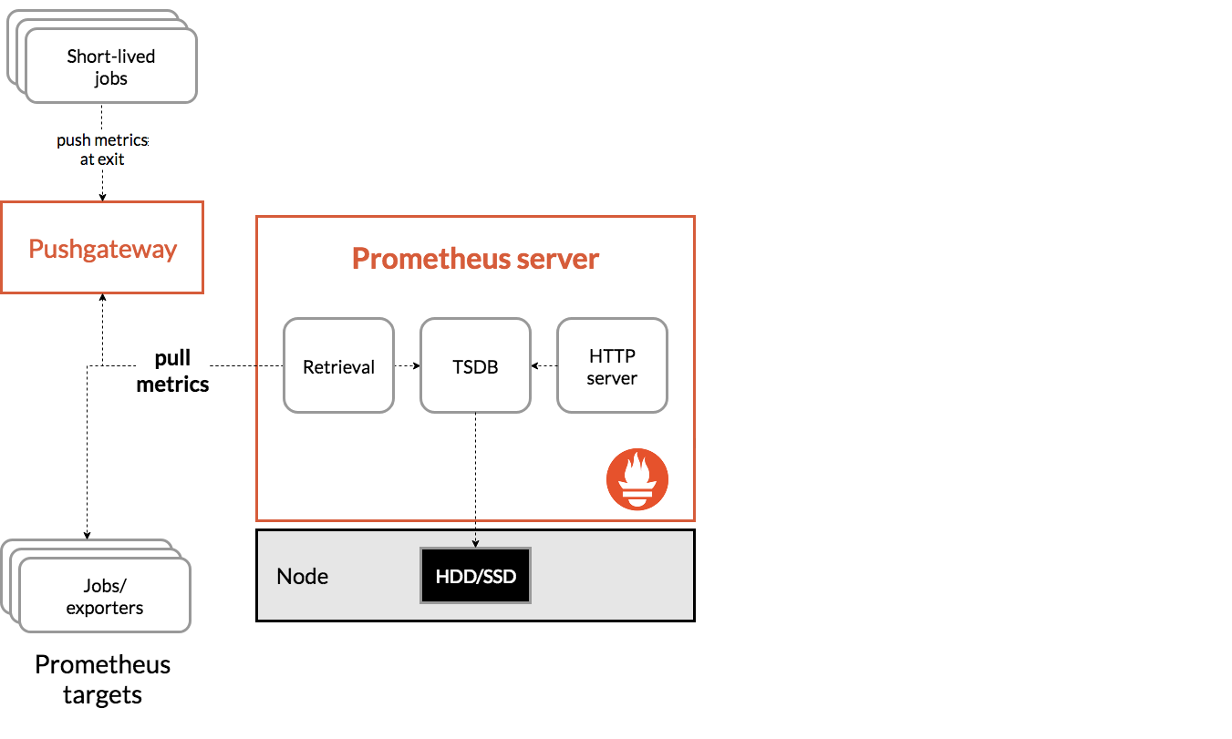

Slide 19
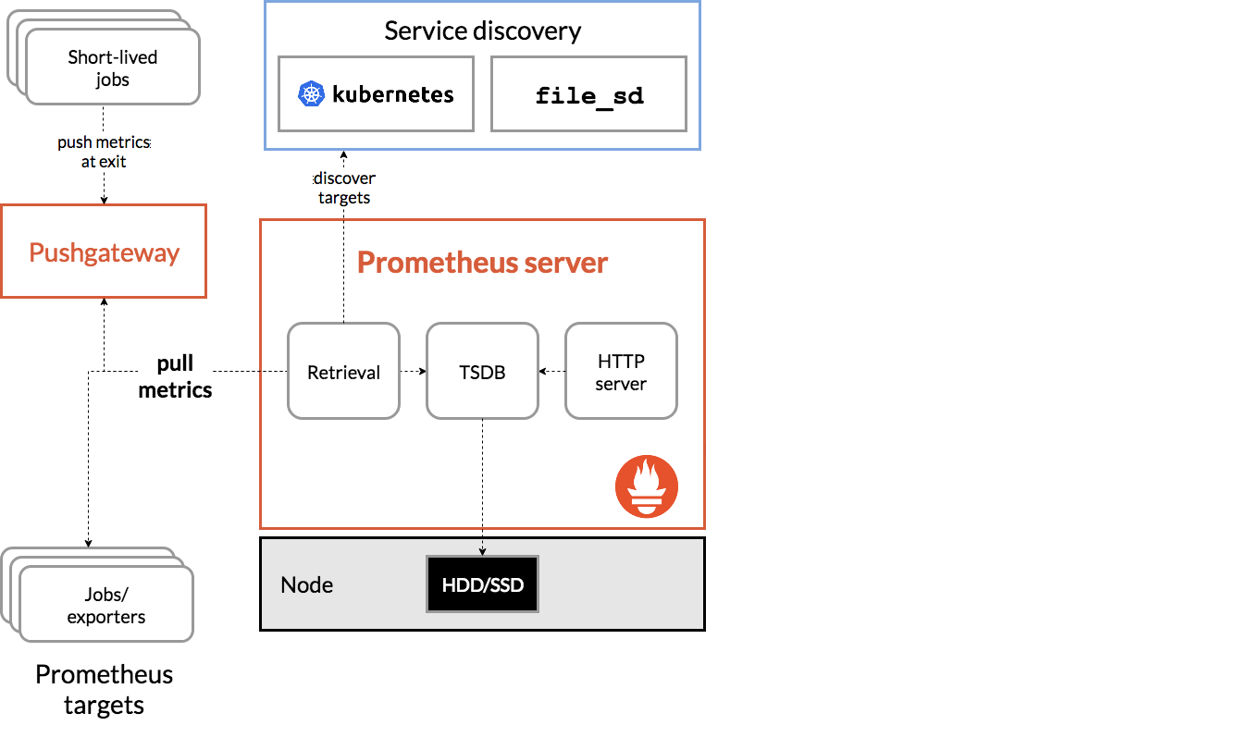

Slide 21
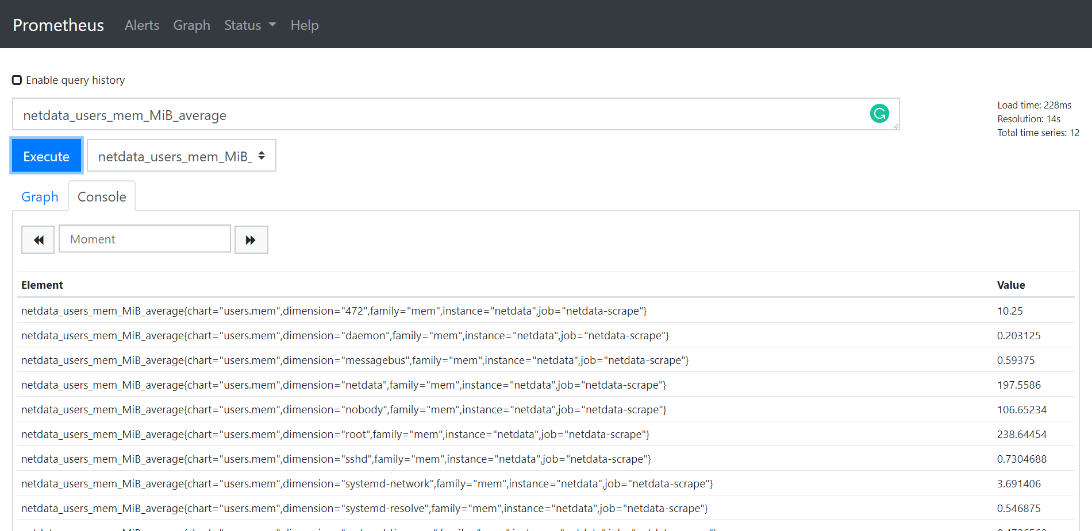
Visualizando os Dados

Slide 22
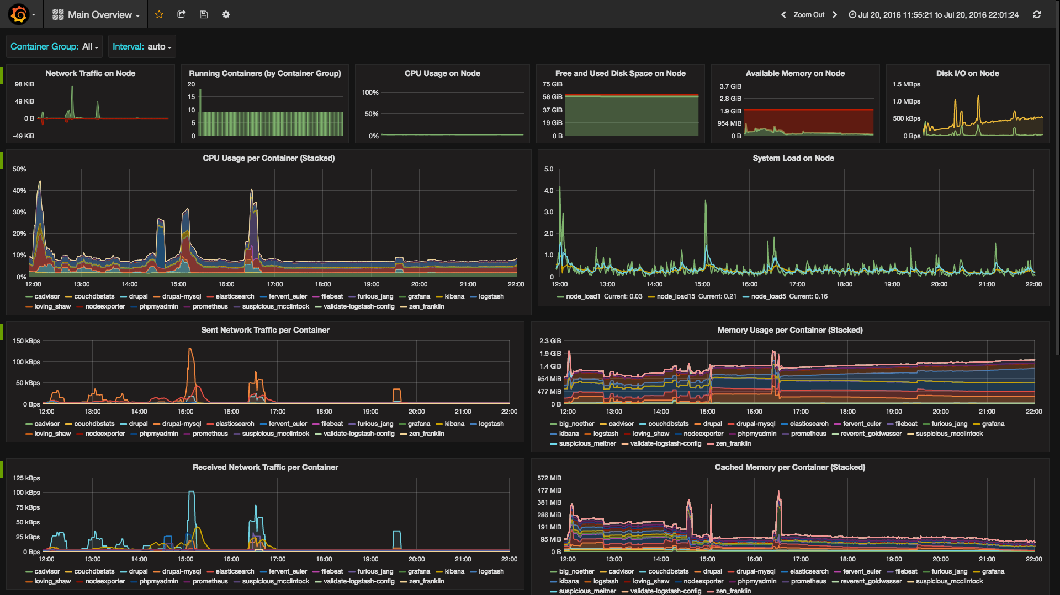

Slide 23
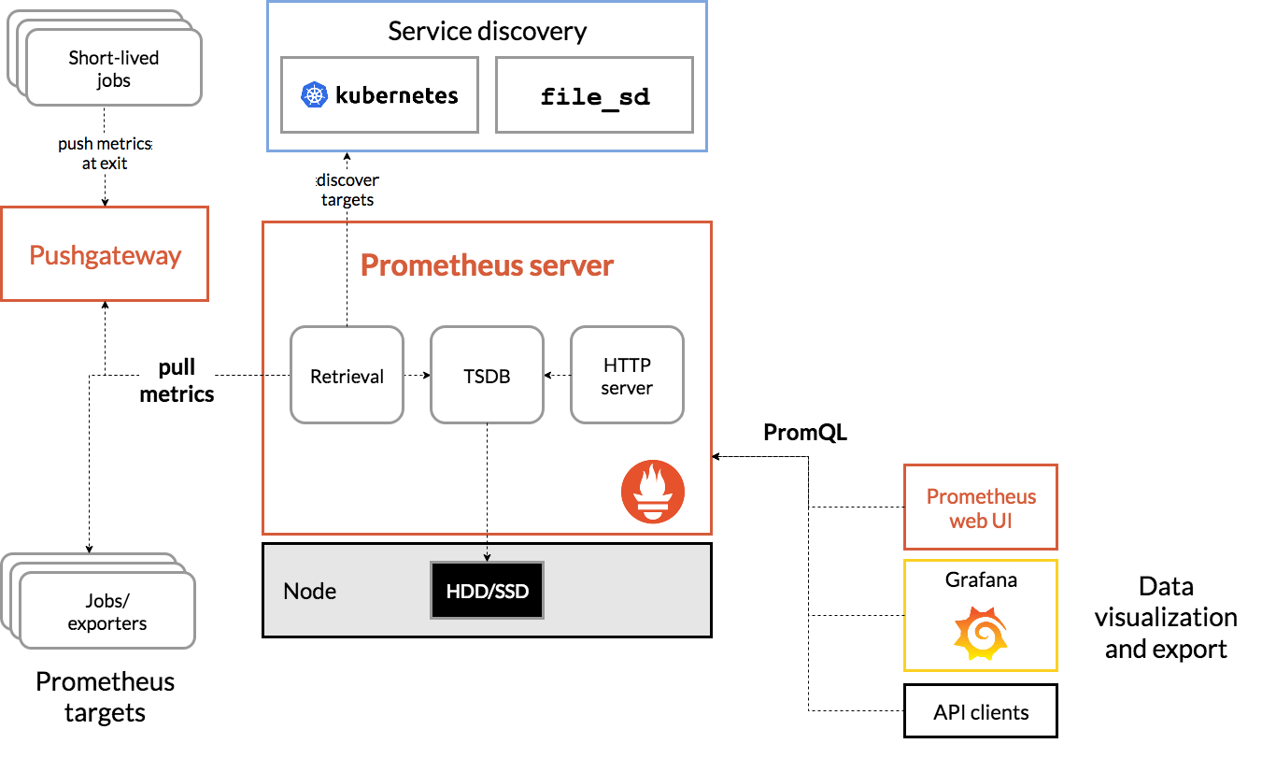

Slide 24
Alertas
Slack
Telegram
Alert Manager
E-Mail

Slide 25
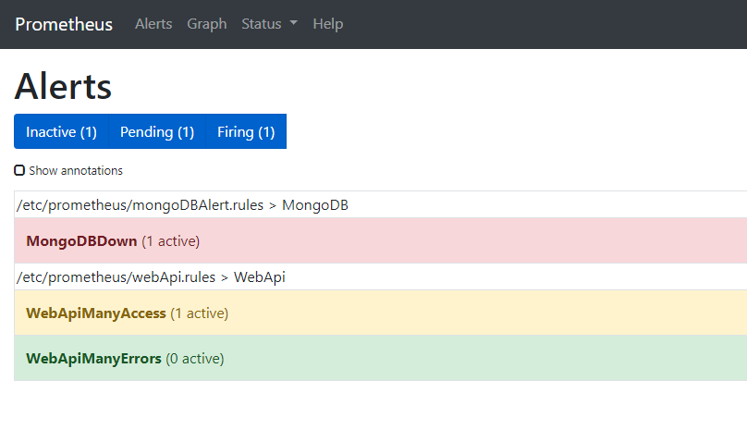

Slide 26
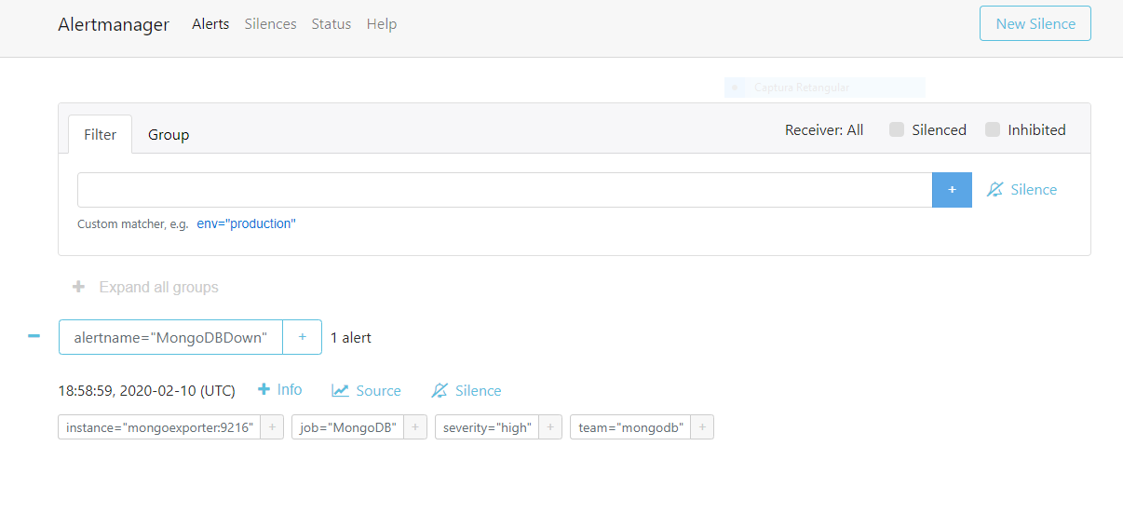

Slide 27
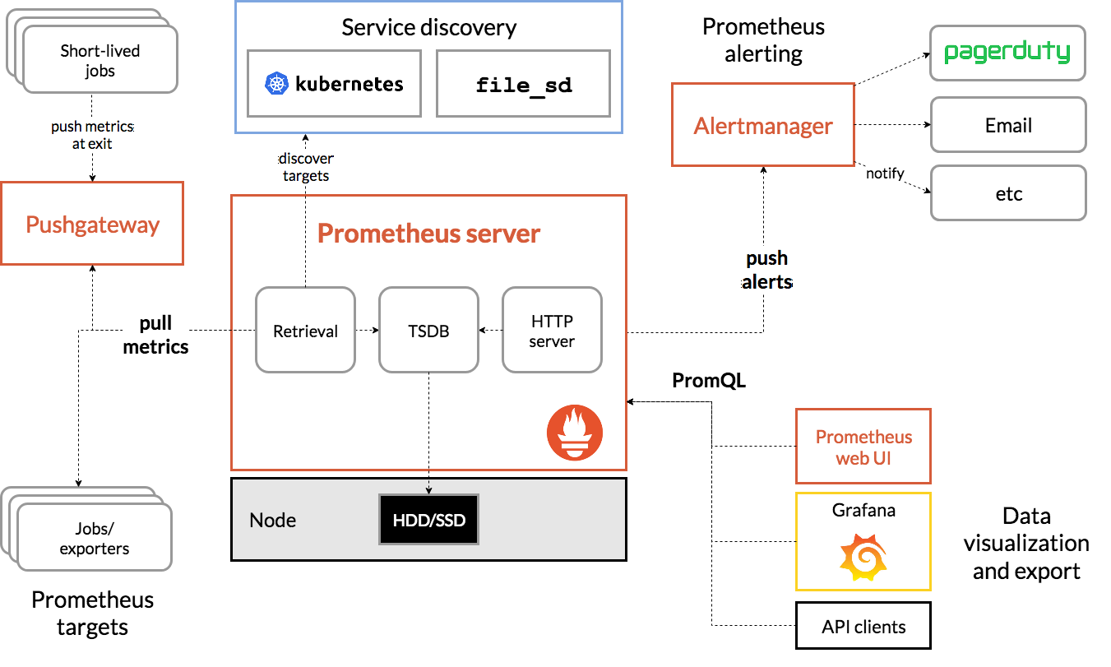

Slide 28
